Slide 1

Ventanas de oportunidad para las Entidades de la Economía Social: Cláusulas Sociales
Mérida, 12 de diciembre de 2018
Dr. Cristóbal Molina Navarrete
Catedrático de Derecho del Trabajo y de la Seguridad Social

Slide 2
Cabecera-títulos de las diapositivas
Introducción: nuevo paradigma regulador. Sostenibilidad integral
Presupuesto de éxito: la reputación social como valor en alza
El nuevo concepto de “sostenibilidad integral”
La condicionalidad social inicia en los “preliminares”. Preparación
Aspectos socio-laborales en los pliegos. Facilidades de acceso a las empresas de economía social.
vertiente disuasoria de empresas “no socialmente responsables”: Prohibiciones para contratar. Penalidades y resolución. Valoración y aplicación práctica. “Ofertas anormalmente bajas”
Criterios sociales de Adjudicación. Novedades y prácticas
Condiciones sociales de ejecución. Casos prácticos.
Mercados Tutelados. Contratos reservados. Novedades y ejemplos
Acción Concertada (servicios sociales, sanitarios, socio-sanitarios)
Verificación. Sin control no hay seriedad de compromiso
Reflexión final

Slide 3
“Lo más necesario para facilitar el acceso de las PYMES –y de la EES- a los contratos Públicos NO es la introducción de modificaciones legislativas…sino MÁS BIEN un cambio en la mentalidad de los poderes adjudicatarios”
Código Europeo de Buenas Prácticas para facilitar el acceso de las PYMES a los contratos públicos (Comisión 25/06/2008)
Instrucción sobre incorporación de criterios sociales, medioambientales, de promoción de las PYMES y de impulso de la sostenibilidad en la contratación pública de la Junta de Extremadura (23 de febrero de 2016)

Slide 4
La contratación pública no es sólo un instrumento para la provisión, mediante un procedimiento muy técnico y farragoso –garantista-, de cosas a las AAPP (compra: “mercado de abastos de lo público”) en las condiciones “más ventajosas” para el erario, sino también un instrumento de “política económica y social” (estrategia de intervención social )
Art. 21 Ley 15/2010, RSE Extremadura
Resolución (fomento de la sostenibilidad integral) de 23/2/2016
“Permitir que los contratantes utilicen mejor la contratación pública en apoyo de objetivo sociales comunes” (EM Ley CPSR Extremadura, 29 de noviembre de 2018)

Slide 5
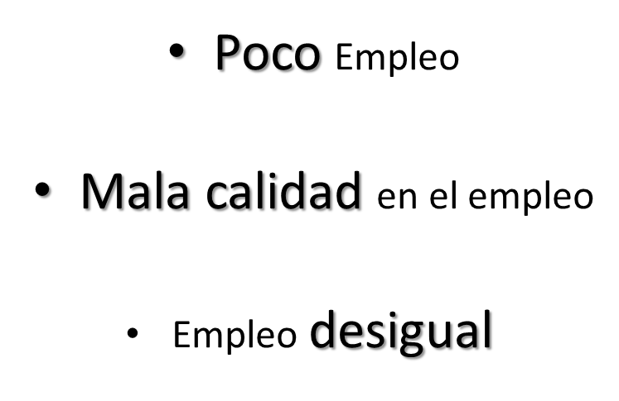
“Dos grandes males” sociales
Ecología/Sostenibilidad
Escasa practicabilidad de la creciente conciencia sobre el cambio climático
Generación de continuos residuos
Contaminación ambiental
Ineficiencia energética

Slide 6
“El salario medio en Extremadura -18.445 €/1.333 € - cae por segundo año y vuelve a ser el más bajo el país”
Brecha de género (15%)
Encuesta Coste Laboral INE
https://www.elperiodicoextremadura.com/noticias/extremadura/salario-medio-extremadura-cae-segundo-ano-vuelve-ser-mas-pais_1103911.html
El paro baja en Extremadura en noviembre por debajo de la media en España, pero su tasa global -23,5- sigue por encima
Brecha de género -29,5-
https://datosmacro.expansion.com/paro/espana/municipios/extremadura

Slide 7
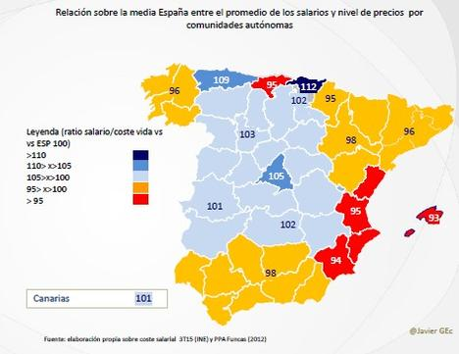

Slide 8
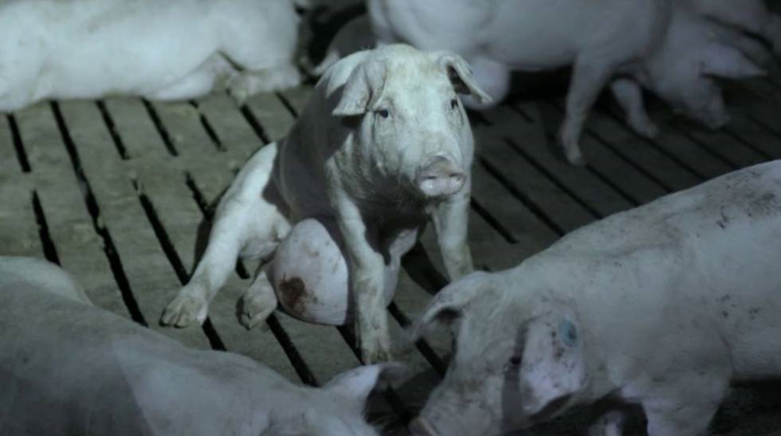
La reputación social como valor en alza
Elpozo se desvincula de la granja acusada de maltrato animal en ‘Salvados’
Tras las denuncias de la ONG Animal Rights, dadas a la luz por Salvados, dos cadenas de supermercados belgas retiraron los productos de la cárnica murciana

Slide 9


Slide 10
“Violadas en los campos de Europa”
Acoso sexual, humillaciones, violaciones; este es el día a día para miles de trabajadoras del campo en Europa. Recogen tomates y fresas que en los supermercados alemanes se venden como “seguras y sostenibles” –GAP (“Good Agricultural Practice”)-. Pero los responsables no reciben castigo alguno. BuzzFeed News ha destapado estos abusos (en España, Marruecos e Italia)
https://www.buzzfeed.com/pascalemueller/violadas-en-campos-europa?utm_term=.whMONRZQe#.kyDaWDRrO
¿Global G.A.P Risk Assessment on Social Practice?

Slide 11
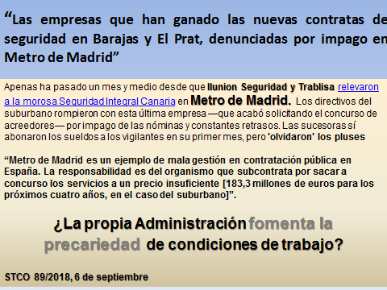

Slide 12
El valor de la reputación social en las empresas de economía social
“Falsas cooperativas y gran precariedad en el sector cárnico”
Estas Cooperativas de Trabajo Asociado actúan de tapadera para obligar a trabajadores a hacerse cooperativistas autónomos
¿Merece la pena facturar a través de una cooperativa de trabajo asociado online?
Pueden ser una buena solución para profesionales con trabajos precarios o que trabajan esporádicamente y a quienes no les sale a cuenta pagar la cuota mensual de Autónomos
Sin embargo, su utilización no está exenta de riesgos y sus gravámenes son a veces altos en comparación con lo que se factura

Slide 13
Rebelión en el sector de la ingeniería contra las licitaciones de Ineco
https://www.elmundo.es/economia/empresas/2018/08/27/5b82ee5946163f77ba8b45be.html

Slide 14
ÁMBITOS PARA LA PROYECCIÓN DE CLÁUSULAS SOCIALES
INEQUIDAD DE GÉNERO
PRECARIDAD LABORAL
SITUACIONES DE EXCLUSIÓN Y
VULNERABILIDAD SOCIAL
ALTAS TASAS DE DESEMPLEO
AUSENCIA DE EMPLEO PARA
PERSONAS CON DIVERSIDAD
FUNCIONAL
CIERRE DE NEGOCIOS PEQUEÑOS
Y MEDIANOS POR AUSENCIA DE
MERCADO Y/O DE PAGOS TEMPORÁNEOS
GARANTÍA DE CUMPLIMIENTO DE CONVENIOS SECTORIALES –SALARIO MINIO CONVENIO-
APLICACIÓN DE PLANES Y MEDIDAS PARA LA IGUALDAD
CONTRATACIÓN DE PERSONAS DE COLECTIVOS VULNERABLES
LOTEADO DE CONTRATOS
APOYO A EMPRESAS DE ECONOMÍA SOCIAL Y SOLIDARIA
INNOVACIÓN Y GENERACIÓN DE RESIDUOS Y SU GESTIÓN

Slide 15
¿complemento o tensión?
¿Norma voluntarias?
¿Cuestión de Ética o Marketing?
La Responsabilidad Social Corporativa, interna y externa, SÍ es una OPCIÓN, para las empresas, pero
¿es sostenible otro modelo competitivo distinto al socialmente responsable en el mercado actual?
¿Norma vinculantes?
Cuestión de Derecho “suave” (“Soft”)
La Responsabilidad Social de las AAPP NO es una OPCIÓN, sino un mandato constitucional –arts. 1, 9 y 10 CE-

Slide 16
En Comú quiere blindar las condiciones laborales en las cooperativas de trabajo asociado
Lleva al Congreso una ley para que estén amparados por el convenio de aplicación en la empresa matriz y dados de alta en el Régimen General
https://www.europapress.es/economia/macroeconomia-00338/noticia-comu-quiere-blindar-condiciones-laborales-cooperativas-trabajo-asociado-20180205122144.html

Slide 17
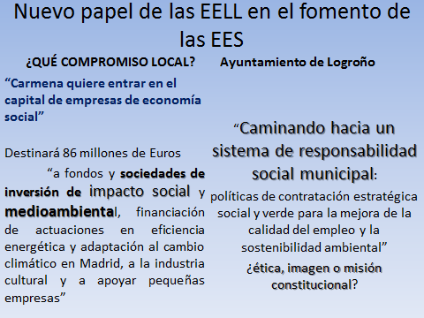

Slide 18
Extremadura
Ley, 29 noviembre 2018
Instrucción 23 de febrero de 2016 (favor por los lotes; preferencia en condiciones de ejecución; reservas 6%, etc.)
Ayuntamiento de Valladolid
Instrucción 2015
Instrucción 1/2008, para impulsar la contratación socialmente eficiente: estratégica, íntegra, sostenible
Adjudicación a PYMES duplica la media nacional
100% contratos incorpora cláusulas sociales y ambientales –grupos vulnerables (ej. LGTB)-
Reserva entre 8 y 10%
Reducción litigiosidad -6 impugnados, 2 estimados-.

Slide 19
“Anulan un concurso del Concello de A Coruña por "discriminación positiva" de LGTB”
El Tribunal Administrativo de Contratación Pública de Galicia ha anulado un concurso del Concello de A Coruña por otorgar hasta cinco puntos a las empresas que se comprometiesen a subcontratar al menos un 25% de los trabajadores entre personas LGTBI (con orientaciones sexuales distintas a la heterosexualidad)
El objeto del contrato era crear el Espazo Diverso, un foro municipal para "las diversidades sexuales e identidades de género". El Tribunal consideró que las cláusulas vulneraban dos artículos de la Ley de contratos públicos.
El Concello ha apelado a la "buena intención" para justificar que el concurso promovido para contratar el Espazo Diverso incluyese la "discriminación positiva" del colectivo LGTBQI.

Slide 20
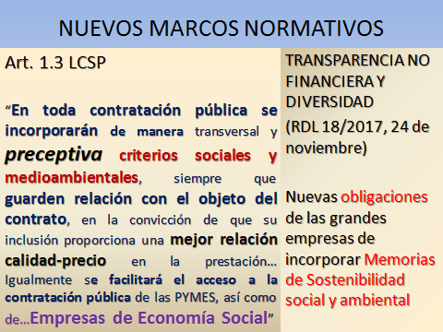
Ayuntamiento A Coruña

Slide 21
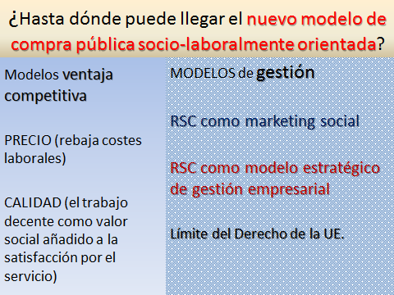

Slide 22
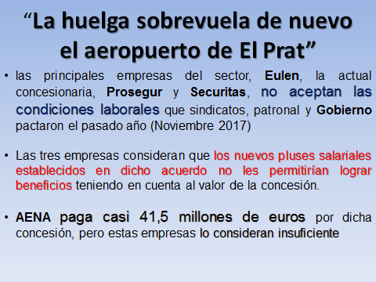
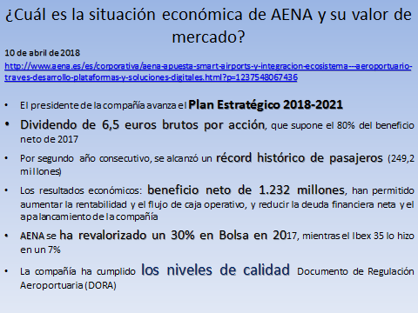

Slide 23
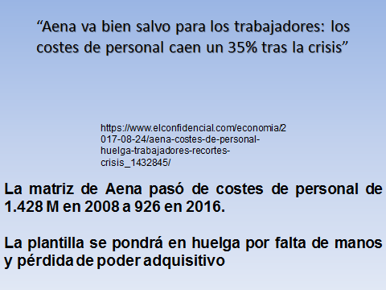

Slide 24
PRELIMINARES
OBJETO CONTRACTUAL
PRESCRIPCIONES TÉCNICAS
SOLVENCIA
ADJUDICACIÓN
EJECUCIÓN
VERIFICACIÓN
EVALUACIÓN

Slide 25
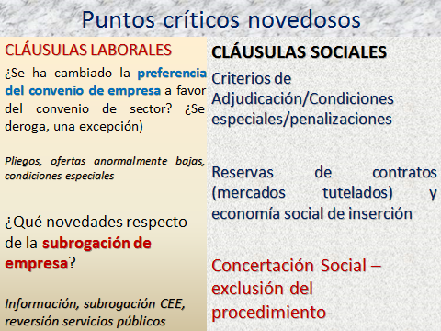

Slide 26
Los costes socio-laborales del servicio tomados en serio
Resolución de 12 de febrero de 2016 del Tribunal Recurso Contratación de Madrid que obliga a la aprobación de nuevos los pliegos de un contrato de limpieza por no haber incluido en el cálculo del estudio económico del contrato con arreglo a los costes de personal contenidos en el convenio, declarando la nulidad del pliego en cuanto establece un presupuesto de licitación insuficiente

Slide 27
Ayuntamiento Vitoria
Objeto: Servicios de generación de empleo, mediante prestación del servicio de “ACONDICIONAMIENTO PAISAJÍSTICO Y HORTICULTURA EN EL ENTORNO DEL JARDÍN BOTÁNICO DE OLÁRIZU»”
Necesidades administrativas:
mejora del estado de conservación del entorno del Jardín Botánico de Olarizu, a través de un programa de inserción sociolaboral,
que
posibilite a través de estas labores y el aprendizaje continuo, la inserción sociolaboral de personas en riesgo de exclusión social, conforme a los perfiles descritos en la la Ley 44/2007…

Slide 29
Ayuntamiento de Vitoria
Criterios de adjudicación:
2.2.- Si se ofertaran nuevas contrataciones más allá del personal obligatorio descrito en el Pliego de condiciones técnicas (7,5 puntos por cada contratación) ...De 0 a 15 puntos.
2.3.- Si además de las anteriores contrataciones, se tratase de (de 0 a 10 puntos):
Personas mayores de 45 años.............................5 puntos/persona
Personas perceptoras de la RGI..........................5 puntos/persona

Slide 30
Propuesta inclusión contrato obra intensivo en mano de obra valor superior a 150.000 Euros
“1. Se valorará hasta con 15 puntos a las empresas o entidades licitadoras que se comprometan a subcontratar y porcentaje del precio de adjudicación del contrato con Empresas de Inserción y/o Centros Especiales de Empleo de iniciativa social, siempre que dicho porcentaje sea superior al establecido como condición especial de ejecución
2. Las EES beneficiarias serán exclusivamente: (referencia nominal)
3. La asignación de puntos se realizará del siguiente modo:
escala, mediante la cual se asignará 1 punto por cada 2% de compromiso de subcontratación del precio de adjudicación del contrato con EES
Se asignará el máximo de puntuación por el compromiso de subcontratar al menos un 20 por cien del precio…
Las propuestas intermedias se puntuarán de forma proporcional (técnica de prorrateo)

Slide 31

Propuesta de inclusión cláusulas fomento empleo femenino
1. Por la contratación de mujeres para la ejecución del contrato de obra o servicio se valorará con 3 puntos el compromiso de emplear en la plantilla que ejecutará el contrato una proporción de mujeres de al menos 15 puntos superior al porcentaje medio sector…
2. Por la contratación de mujeres en puestos de responsabilidad, gerencia o cualificados: Se valorará con 2 puntos el compromiso de emplear en la plantilla al menos a un 40 % de mujeres…
3. Sistema de verificación y control. En fase de ejecución. De forma periódica (semestral), y en todo caso antes de finalizar el contrato, la empresa adjudicataria aportará la siguiente documentación…

Slide 32
AYUNTAMIENTO A CORUÑA
Objeto: REALIZACIÓN DE LA REMODELACIÓN DE LAS INSTALACIONES DEL MERCADO MUNICIPAL DE MONTE ALTO.
Criterio de adjudicación:
1.6. Personal: hasta 20 puntos. Se valorará:
• Empleo de personas en situación de riesgo de exclusión con contrato superior a un año.
Tipo de contrato que se ofrecerá a las personas a emplear
• Personas con discapacidad superior al 50% debidamente acreditadas por el órgano competente de la Xunta de Galicia.
Personas desempleadas con edad superior a los 45 años
Mujeres incluidas en programas de acogimiento por violencia contra las mujeres.
Personas incluidas en los censos municipales de chabolistas.
Personas incluidas en el programa de integración laboral para colectivos inmigrantes o emigrantes de retorno.
Personas pertenecientes a minorías étnicas.

Slide 33
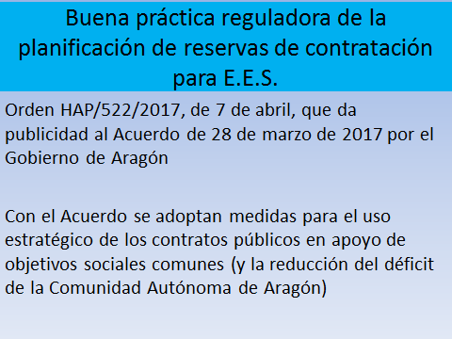
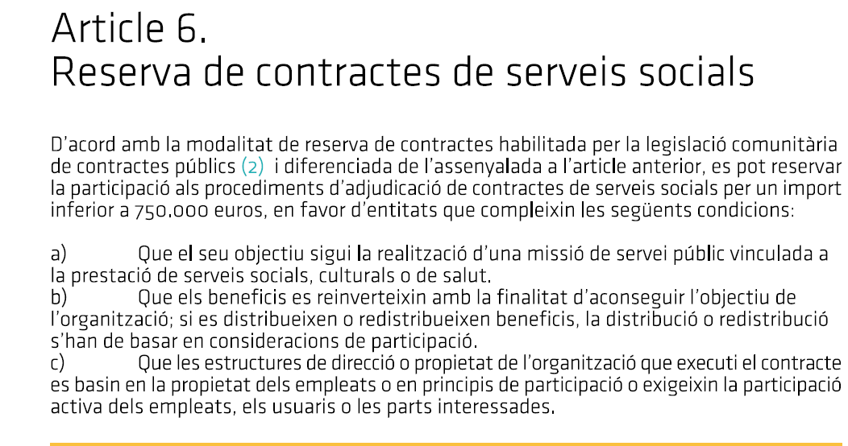

Slide 34
Condiciones especiales de ejecución:
De conformidad con el acuerdo del Gobierno de Zaragoza, de fecha 10 de octubre de 2014, la empresa adjudicataria vendrá obligada a no minorar las condiciones de trabajo de los trabajadores en función del convenio colectivo que resulte de aplicación al presentarse la oferta, aunque el mismo pierda posteriormente su vigencia como consecuencia de la ultra-actividad

Slide 35
¿?
Objeto: Servicios de CONSERVACIÓN Y LIMPIEZA DE ZONAS VERDES DE ZARAGOZA SECTOR I.
Condición de ejecución relativa al personal:
La empresa adjudicataria deberá cumplir el Convenio Colectivo Estatal de Jardinería actualmente vigente o cualquier otro que resulte de aplicación, para todos los trabajadores de este contrato, especialmente en lo concerniente a la cláusula de subrogación, así como a los pactos laborales suscritos entre la actual adjudicataria y el personal adscrito a la contrata.

Slide 36
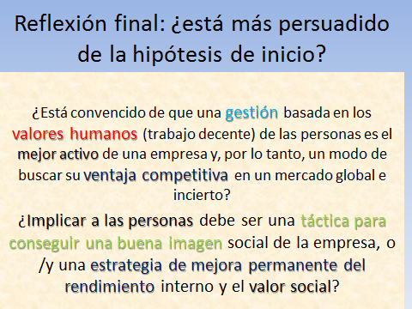

Slide 37

Muchas gracias por su atención.
Dr. Cristóbal Molina Navarrete
cmolina@ujaen.es

